Slide 1
সবাইকে শুভেচ্ছা

Slide 3
পরিচিতি
মোহাম্মদ মনির আহমদ
সহকারী শিক্ষক
বখতিয়ার পাড়া চারপীর আউলিয়া আলিম মাদরাসা ।
আনোয়ারা,চট্রগ্রাম।

Slide 4
পাঠ পরিচিতি
শ্রেণিঃ৯ম-১০ম
বিষয়ঃগণিত
অধ্যায়ঃ৩য়
বীজগাণিতিক রাশি

Slide 5
আজকের পাঠঃবিভিন্ন রাশির বর্গ ,ঘন ও সরলফল নির্ণয়।

Slide 6
আজকের পাঠ শেষে শিক্ষার্থিরা……
১।বীজগানিতিক রাশির সংজ্ঞা বলতে পারবে ।
২।বীজগাণিতিক সূত্র বলতে পারবে।
৩।বীজগাণিতিক সূত্র প্রমাণ করতে পারবে।
৪।বীজগাণিতিক সূত্র প্রয়োগ করে বর্গ ও ঘন নির্ণয় করতে পারবে।
৫। বীজগাণিতিক সূত্র প্রয়োগ করে বিভিন্ন সমস্যার সমাধান করতে পারবে।

Slide 7
এই পাঠের প্রয়োজনীয় বর্গ সংবলিত সূত্রাবলীঃ
সূত্র-১। (a+b)² =a² +2ab+b²
সূত্র-২। (a ̶ b)² =a² ̶ 2ab+b²
সূত্র ৩। a² ̶ b² =(a+b)(a ̶ b)
সূত্র 4। (x+a)(x+b)= x² +(a+b)x+ab
সূত্র 5। (a+b+c)² =a² + b² +c²+2ab+2bc+2ca
অনুসিদ্ধান্ত ১। a² +b² =(a+b)² ̶ 2ab
অনুসিদ্ধান্ত ২। a² +b² =(a ̶ b)² +2ab
অনুসিদ্ধান্ত ৩। (a+b)² =(a ̶ b)² + 4ab
অনুসিদ্ধান্ত ৪। (a ̶ b)² =(a+b)² ̶ 4ab
অনু ৫: a² + b² +c² = (a+b+c)² ̶ 2(ab+bc+ca)
অনু৬: 2(ab+bc+ca) = (a+b+c)² ̶ (a² + b² +c²)

Slide 8
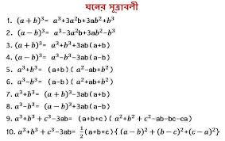
এই পাঠের প্রয়োজনীয় ঘন সংবলিত সূত্রাবলীঃ

Slide 9
আজকের পাঠ সংবলিত কতিপয় সংজ্ঞা
বীজগাণিতিক রাশিঃসংখ্যা নির্দেশক প্রতীক বা প্রক্রিয়া চিহ্ন এর অর্থবোধক বিন্যাসকে বীজগাণিতিক রাশি বলে।যেমন-2a+3b-4c একটি বীজগাণিতিক রাশি ।
বীজগাণিতিক সূত্রঃ বীজগাণিতিক প্রতীক এবং প্রক্রিয়া চিহ্ন দ্বারা প্রকাশিত যেকোনো সাধারণ নিয়ম বা সিদ্ধান্তকে বীজগাণিতিক সূত্র বলা হয় ।
যেমন- (a+b)² =a² +2ab+b²

Slide 10
একক কাজ
১।বীজগাণিতিক রাশি কাকে বলে?
২।একটি বীজগাণিতিক সূত্রের উদহরণ দাও।
৩। (a+b)² এর সূত্রটি লিখ?
৪। a² ̶ b² এর সূত্রটি লিখ?

Slide 11
পাঠ সংক্রান্ত কিছু বীজগাণিতিক সূত্রের প্রমাণঃ
সূত্র-১। (a+b) ² =a² +2ab+b²
প্রমাণঃ (a+b)²=(a+b)(a+b)
=a(a+b)+b(a+b)
=a² +ab+ab+b²
=a² +2ab+b²
সূত্র-২। (a ̶ b)² =a² ̶ 2ab+b²
প্রমাণঃ (a ̶ b)² =(a ̶ b) (a ̶ b)
=a(a ̶ b) ̶ b(a ̶ b)
=a² ̶ ab ̶ ab+b²
= a² ̶ 2ab+b²

Slide 12
সূত্র ৩। a² ̶ b² =(a+b)(a ̶ b)
প্রমাণঃ (a+b)(a ̶ b)
=a(a ̶ b)+b(a ̶ b)
=a² ̶ ab+ab ̶ b²
=a² ̶ b²
সূত্র 4। (x+a)(x+b)= x² +(a+b)x+ab
প্রমাণঃ (x+a)(x+b)
=x(x+a)+b(x+a)
= x² +ax+bx+ab
= x² +(a+b)x+ab
সূত্র 5। (a+b+c)² =a² + b² +c²+2ab+2bc+2ca
প্রমাণঃ (a+b+c)² = (a+b+c) (a+b+c)
= a(a+b+c)+b(a+b+c)+c(a+b+c)
= a² +ab+ca+ ab+ b² +bc+ca+bc+c²
=a² + b² +c²+2ab+2bc+2ca

Slide 13
বিভিন্ন রাশির বর্গ নির্ণয়ঃ
(7a+3b) এর বর্গ নির্ণয় করঃ
সমাধানঃ
(7a+3b) এর বর্গ= (7a+3b) ² = (7a) ²+ 2.7a.3b+(3b) ² =49a²+42ab+9b²
(4y-5x) এর বর্গ নির্ণয় করঃ
সমাধানঃ
(4y-5x) এর বর্গ = (4y-5x) ²
=(4y) ² -2.4y.5x +(5x) ²
=16y ² -40xy+25x ²

Slide 14
সূত্রের সাহায্যে সরলঃ
সরল করঃ(4x+3y) ² +2(4x+3y) (4x-3y) + (4x-3y) ²
সমাধানঃ
মনে করি,
(4x+3y)=a
(4x-3y)=b
প্রদত্ত রাশি=a ² +2ab+b ²
=(a+b) ²
={(4x+3y)+ (4x-3y)} ²
=(4x+3y+ 4x-3y) ²
=(8x) ²
=64x ² (ans)

Slide 15
দলগত কাজ
দল-০১ (দোয়েল)
প্রমাণ কর যে, (a+b) ² =a² +2ab+b²
দল-০২
(কোয়েল)
(2a+3b) এর বর্গ নির্ণয় কর।

Slide 16
মূল্যায়ন
১।বীজগাণিতিক সূত্র কাকে বলে ?
২।(x+a)(x+b) এর সূত্রটি লিখ।
৩।(2x-y) এর বর্গ নির্ণয় কর।
৪।999 এর বর্গ নির্ণয় কর।

Slide 17
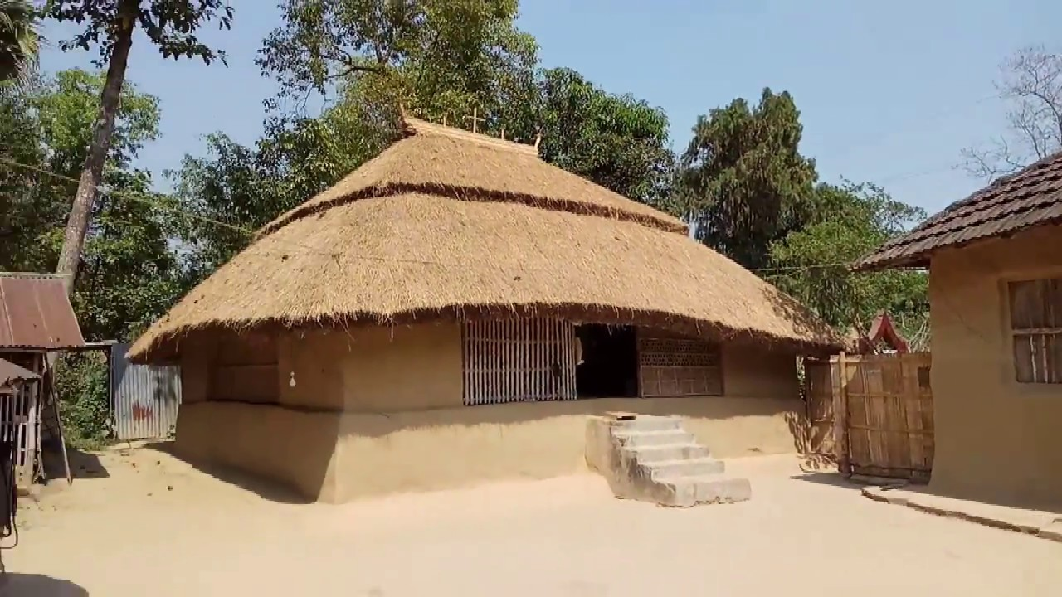
বাড়ির কাজ
(a+b+c+d) এর বর্গ নির্ণয় কর।

Slide 18
ধন্যবাদ

